Slide 1
НУОВППО «Тираспольский межрегиональный университет» Отчет о самообследовании кафедры стоматологии 2014-2016гг

Slide 2
1. Общие сведения
Кафедра стоматологии организована в 2011 году в составе медицинского факультета НУОВППО «ТМУ». В декабре 2014 года была проведена реорганизация с выделением кафедры ОПД и КС, как выпускающей по специальности 060201.65 «Стоматология». Подготовка дипломированных специалистов осуществляется по очной форме обучения. Срок обучения составляет 5 лет и соответствуют требованиям лицензии.

Slide 3
2. Материально-техническая база
Учебная база кафедры находится в приспособленных помещениях общежития пищевого техникума, арендованных ТМУ, по адресу: г.Тирасполь, ул. Гвардейская, 11А.
Наличие и оснащенность учебных кабинетов, лабораторий для реализации профессиональной образовательной программы в соответствии с требованиями государственных образовательных стандартов третьего поколения представлены ниже:

Slide 4
Аудитория на 45 чел.

Slide 5
Фантомный класс №1 на 12 чел

Slide 6
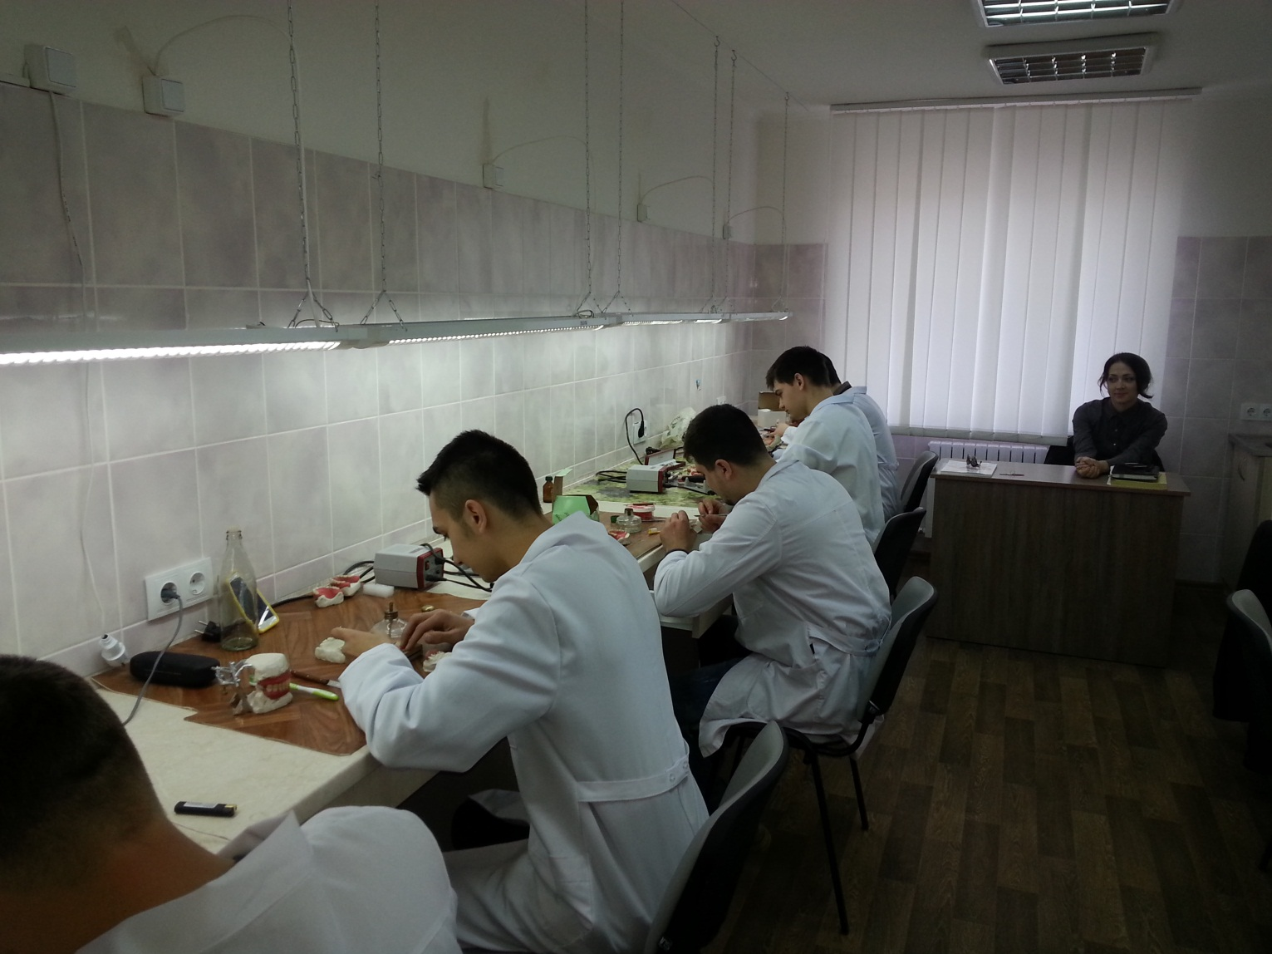
Зуботехническая лаборатория №1 на 9 рабочих мест

Slide 7
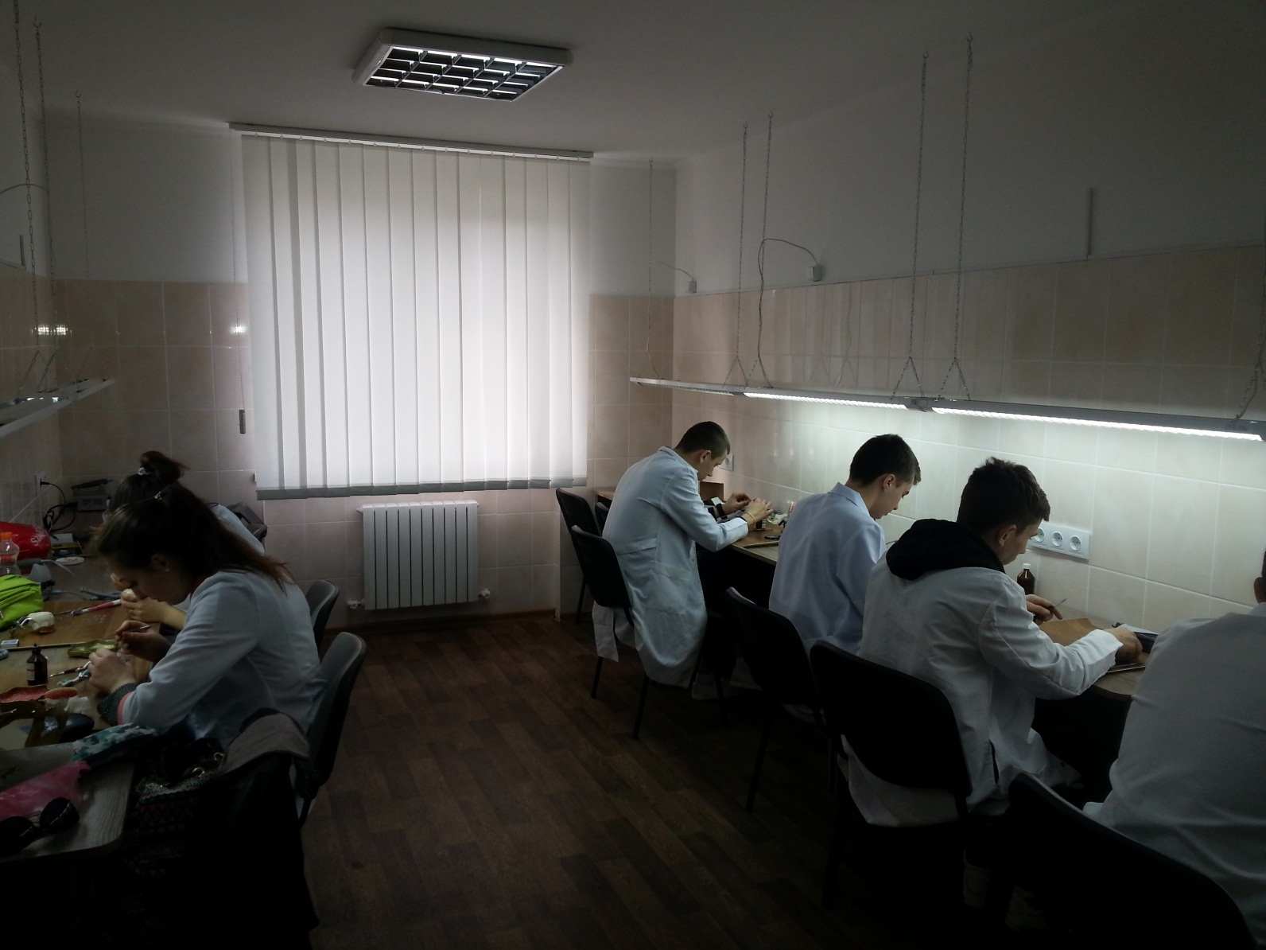
Зуботехническая лаборатория №2 на 12 человек

Slide 8
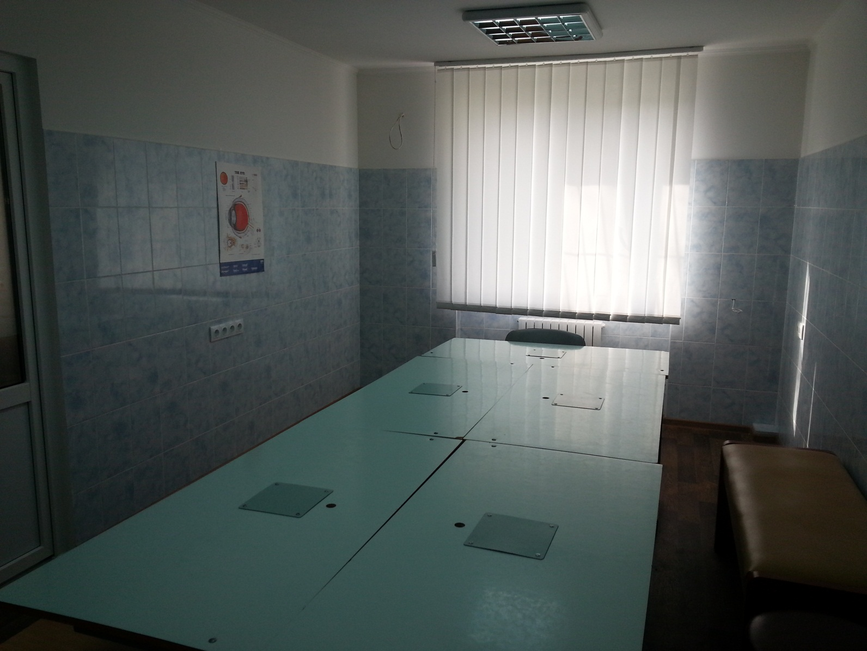
Аудитория на 12 -15 чел.

Slide 9
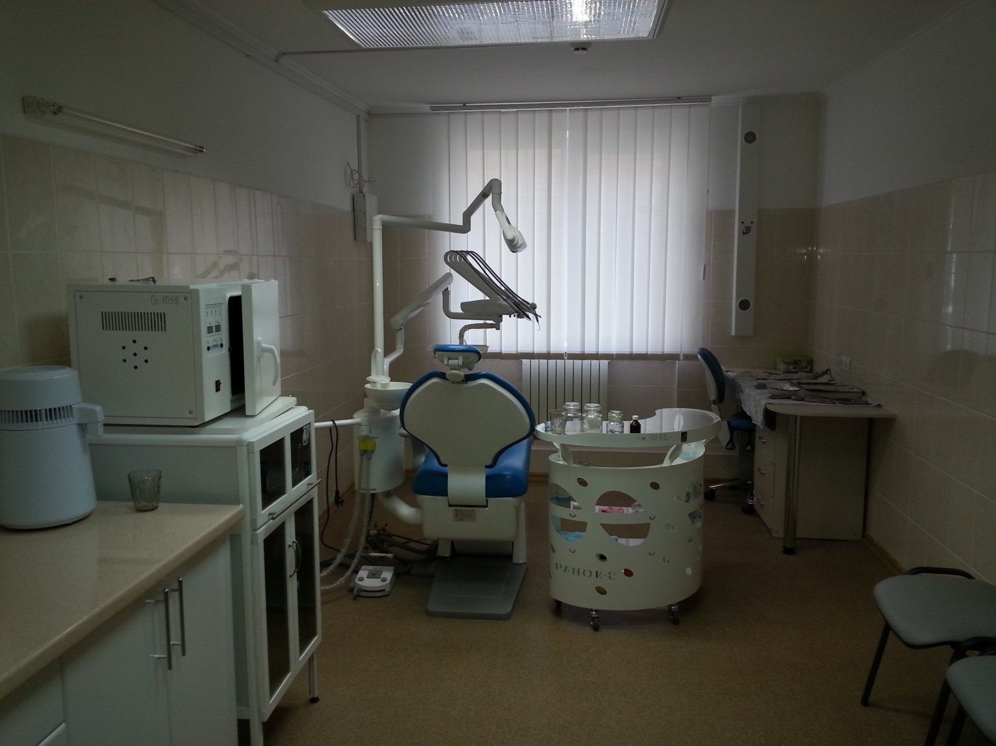
Стоматологический кабинет

Slide 10
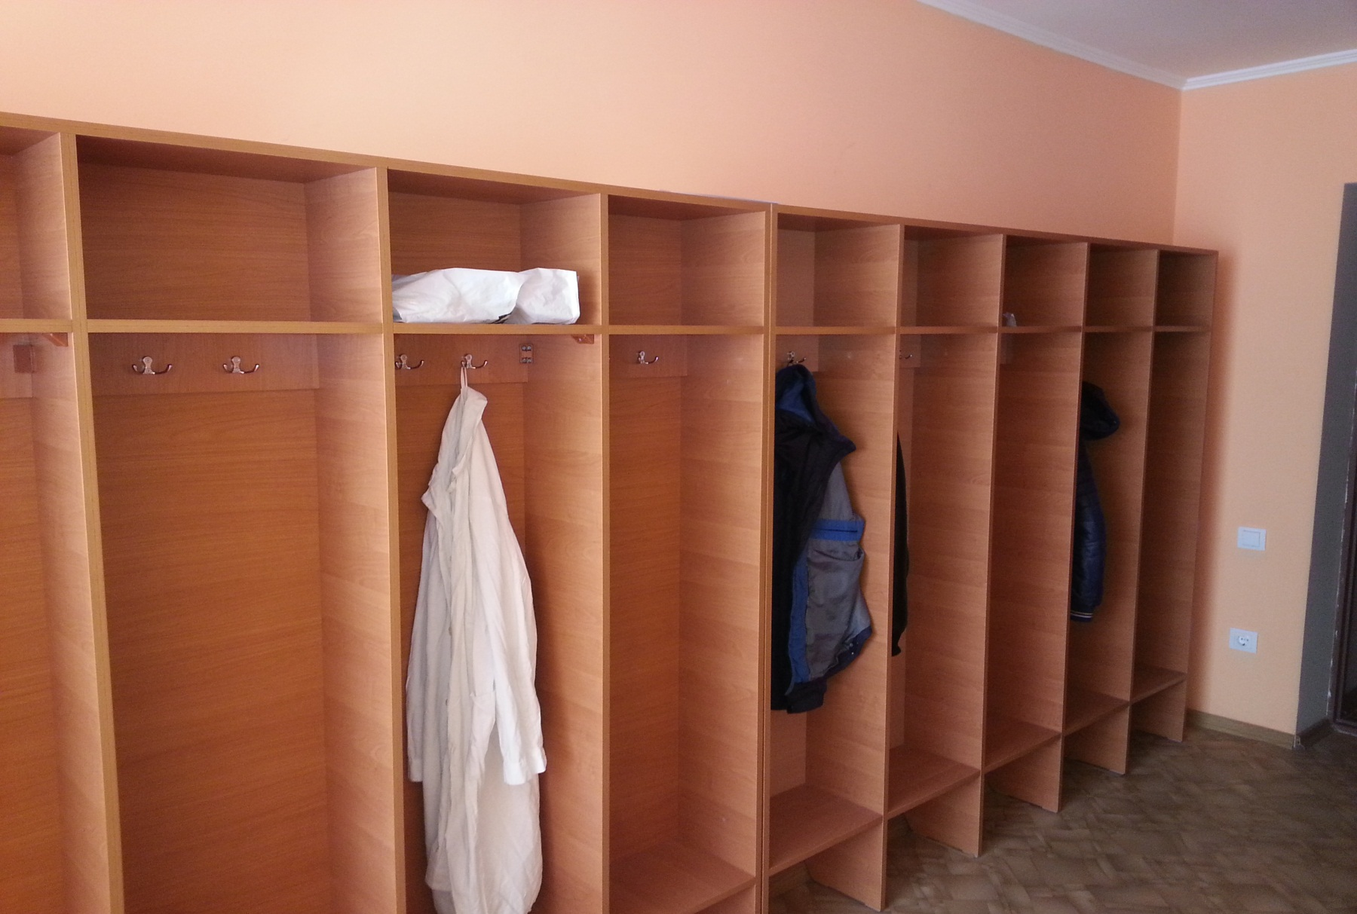
Студенческая раздевалка

Slide 11
КАДРОВОЕ ОБЕСПЕЧЕНИЕ ОБРАЗОВАТЕЛЬНОЙ ДЕЯТЕЛЬНОСТИ
Доля преподавателей, имеющих ученую степень и/или ученое звание, в общем числе преподавателей, обеспечивающих образователь-ный процесс по данной ООП составляет 40%. Остепенённость ППС, обеспечивающих учебный процесс по профессиональному циклу, составляет 46 %, среди них имеют квалификационную категорию по стоматологии 54% преподавателей, из них с высшей категорией -72 %. Средний возраст – 53 года.

Slide 12
4. СТРУКТУРА КОНТИНГЕНТА ОБУЧАЮЩИХСЯ
Учебный год | Кол-во студентов | Отсев
2011-2012 | 32 | 1
2012-2013 | 94 | 11
2013-2014 | 120 | 18
2014-2015 | 130 | 10
2015-2016 | 133

Slide 13
5. КАЧЕСТВО И СОДЕРЖАНИЕ ПОДГОТОВКИ ОБУЧАЮЩИХСЯ
Успеваемость обучающихся по результатам внутреннего мониторинга промежуточной аттестации 2015-2016 учебного года по стоматологическим специальностям составила 4,1
Оценка результатов практического обучения по среднему баллу в пределах 4,3-4,4

Slide 14
6. МЕТОДИЧЕСКАЯ РАБОТА
Оценка практических навыков студента-стоматолога в системе модульно-рейтинговой подготовки:
Модуль «Фантомный курс» дисциплины «Пропедевтика»
Модуль «Клиническая стоматология»
Производственная практика «Помощник врача стоматолога (гигиениста)»
Производственная практика «Помощник врача стоматолога-хирурга»
Производственная практика «Помощник врача стоматолога-терапевта»
Производственная практика «Помощник врача стоматолога-ортопеда»
Производственная практика «Помощник врача-стоматолога детского»

Slide 15
Научные исследования
Оценка итогов реализации Государственной целевой программы по профилактике кариеса зубов «Детям – здоровые зубы» 2004-2013гг
Сравнительная оценка стоматологического статуса подростков с разным уровнем ПДА

Slide 16
Обследование школьников МОУ ТСШ№7 студентами V курса

Slide 17
Организация мероприятий научного, учебно-методического и воспитательного характера
Проведение студенческих НПК, Олимпиад и конкурсов;
Мероприятий, посвященных будущей профессии (День стоматолога, Международный день здоровья полости рта);
Культурно массовых мероприятий (посещение выставок, концертов и т.п.)
Опубликовано 32 научные статьи и 4 учебно-методических пособия.

Slide 18
Международный форум по стоматологическому образованию (участие зав.каф.стоматологии В.Я.Рябцева и глав.врача УММЦ И.М.Рябцевой)

Slide 19
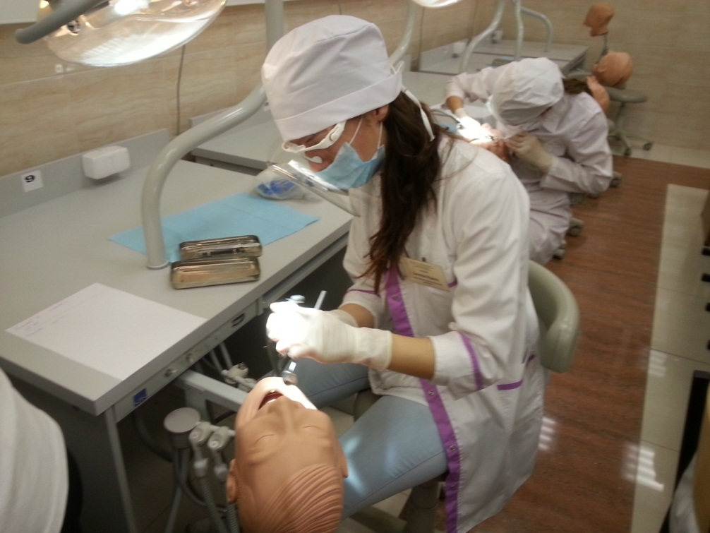
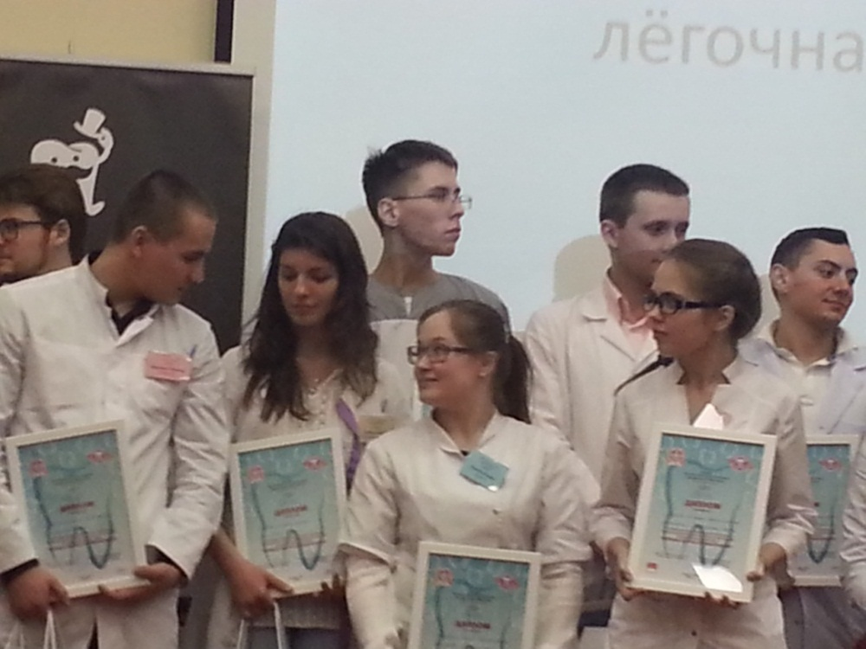
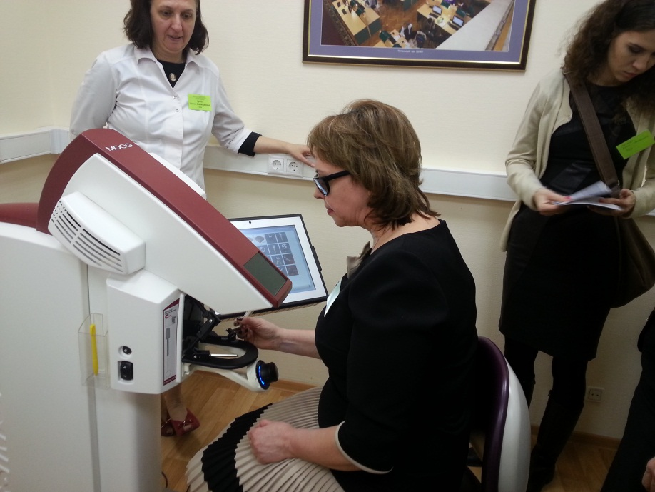
Олимпиада по пропедевтике: диплом за победу в конкурсе «АНЕСТЕЗИЯ»

Slide 20
7. Укомплектованность библиотечного фонда
На сегодняшний день кафедра располагает 251 наименованием специальной литературы по стоматологическим дисциплинам на бумажном и электронном носителе. За 2013-2016гг ТМУ было приобретено 55 экземпляров базовых учебников.
298 экземпляров ( 11 наименований) было получено из КГУМФ им.Н.Тестемицану в качестве гуманитарной помощи.

Slide 21
8. ВОСПИТАТЕЛЬНАЯ РАБОТА
Цель и общие задачи воспитательной работы: создание условий для саморазвия и самореализации личности в гармонии с самим собой и обществом:
- создание условий для формирования профессиональной компетентности выпускника вуза – Стоматолога;
- развитие критического мышления, творчества, самостоятельности, инициативности, лидерских качеств;
- развитие толерантности, коммуникативных умений и навыков.

